Slide 1
启示录
第8讲

Slide 2
既然跟从了主

Slide 3
第三段. 宝座前的启示 (4:1-16:21)
天上对创造万物之主的敬拜 （4章）
耶稣基督能以展开书卷并揭开了六印 （5-6章)
（天上地下所有的权柄都赐给了耶稣）
三. 以色列全家受印及在基督里睡的圣徒复活 (7章）
四. 羔羊揭开第七印后头六位天使吹号 （8:1-9:21)
（从第一位天使吹号地上进入第七十个七 ）
五. 大力的天使手拿展开的小书卷 (10:1-11)
六. 圣殿与两个见证人 （11：1-14 ）
七. 第七位天使吹号( （11：15-16：21）
（第三样灾祸是最后的灾祸即神的大怒临到）
A. 天上的宣告 （11：15-19）
B. 龙与怀了孕的妇人 （12：1-17）
C. 敌基督和假先知 （13：1-18）

Slide 4
弥迦书5章
2伯利恒，以法他阿，你在犹大诸城中为小。将来必有一位从你那里出来，在以色列中为我作掌权的。祂的根源从亘古，从太初就有。
3耶和华必将以色列人交付敌人，直等那生产的妇人生下子来。那时掌权者其余的弟兄必归到以色列人那里(the rest of his brothers return to join the Israelites)。

Slide 5
七十个七
出令重新建造耶路撒冷
耶和华将以色列人交付敌人
69个7
教会时代
最后一个7
荒凉的事已经定了
（对犹大国）

Slide 6
最后一个7
七年=2520天
建圣殿
一七之半
他必使祭祀与供献止息
一七之内坚定盟约
一千二百六十天
四十二个月
（那两个见证人作见证）
六号
那两个见证人被杀
揭开第七印
第七号(末次号筒吹响)

Slide 7
最后一个7
七年=2520天
建圣殿
一七之半
他必使祭祀与供献止息
一七之内坚定盟约
四十二个月
一千二百六十天
在基督里睡了的复活
(号筒要响)
那两个见证人被杀
末次号筒吹响还活着的得胜者被提
妇人被养活一千二百六十天

Slide 8
希伯来书12章
22你们乃是来到锡安山, 永生神的城邑，就是天上的耶路撒冷。……

Slide 9
马可福音16:19 主耶稣和他们说完了话，后来被接到天上，坐在神的右边。
路加福音22:69 从今以后，人子要坐在神权能的右边。
歌罗西书3:1 所以你们若真与基督一同复活，就当求在上面的事。那里有基督坐在神的右边。
希伯来书1:3 祂是神荣耀所发的光辉，是神本体的真像，常用祂权能的命令托住万有，祂洗净了人的罪，就坐在高天至大者的右边。
希伯来书12:2 仰望为我们信心创始成终的耶稣。祂因那摆在前面的喜乐，就轻看羞辱，忍受了十字架的苦难，便坐在神宝座的右边。

Slide 10
使徒行传7章
53你们受了天使所传的律法，竟不遵守。
54众人听见这话，就极其恼怒，向司提反咬牙切齿。
55但司提反被圣灵充满，定睛望天，看见神的荣耀，又看见耶稣站在神的右边。
56就说，我看见天开了，人子站在神的右边。

Slide 11
诗篇
96：1你们要向耶和华唱新歌。全地都要向
耶和华歌唱。
2要向耶和华歌唱，称颂祂的名，天天传扬
祂的救恩。
98：1你们要向耶和华唱新歌。因为祂行过奇
妙的事。祂的右手和圣臂，施行救恩。
2耶和华发明了祂的救恩，在列邦人眼前显出
公义。

Slide 12
启示录5章
7这羔羊前来，从坐宝座的右手里拿了书卷。
8她既拿了书卷，四活物和二十四位长老，就俯伏在羔羊面前，各拿着琴，和盛满了香的金炉。这香就是众圣徒的祈祷。
9他们唱新歌，说，你配拿书卷，配揭开七印。因为你曾被杀，用自己的血从各族各方，各民各国中买了人来，叫他们归于神，
10又叫他们成为国民，作祭司，归于神。在地上执掌王权。

Slide 13
犹大书1章
14亚当的七世孙以诺，曾预言这些人说，看哪，主带着祂的千万圣者降临， Enoch, the seventh from Adam, prophesied about these men: "See, the Lord is coming with thousands upon thousands of his holy ones

Slide 14
罗马书8章
18我想现在的苦楚，若比起将来要显于我们的荣耀，就不足介意了。
19受造之物，切望等候神的众子显出来。
20因为受造之物服在虚空之下，不是自己愿意，乃是因那叫他如此的。
21但受造之物仍然指望脱离败坏的辖制，得享神儿女自由的荣耀。
22我们知道一切受造之物，一同叹息劳苦，直到如今。 23不但如此，就是我们这有圣灵初结果子的，也是自己心里叹息，等候得着儿子的名分，乃是我们的身体得赎。

Slide 15
哥林多后书11章
2我为你们起的愤恨，原是神那样的愤恨。因为我曾把你们许配一个丈夫，要把你们如同贞洁的童女，献给基督。

Slide 16
希伯来书12:16恐怕有淫乱的，有贪恋世俗如以扫的。他因一点食物把自己长子的名分卖了。
17后来想要承受父所祝的福，竟被弃绝，虽然号哭切求，却得不着门路，使他父亲的心意回转，这是你们知道的。
雅各书4:4你们这些淫乱的人哪,(淫乱的人原文作淫妇）岂不知与世俗为友，就是与神为敌吗？所以凡想要与世俗为友的，就是与神为敌了。

Slide 17
民数记23章
18巴兰就题诗歌说，巴勒，你起来听。西拨的儿子，你听我言。……
21祂未见雅各中有罪孽，也未见以色列中有奸恶。耶和华他的神和他同在。有欢呼王的声音在他们中间。

Slide 18
诗篇103
11天离地何等的高，祂的慈爱向敬畏祂的人，也是何等的大。
12东离西有多远，祂叫我们的过犯，离我们也有多远。
13父亲怎样怜恤他的儿女，耶和华也怎样怜恤敬畏祂的人。

Slide 19
约珥书3章
12万民都当兴起，上到约沙法谷。因为我必坐在那里，审判四围的列国。
13开镰吧。因为庄稼熟了。践踏吧。因为酒榨满了，酒池盈溢。他们的罪恶甚大。

Slide 20
启示录13章
15又有权柄赐给它叫兽像有生气。并且能说话，又叫所有不拜兽像的人都被杀害。
16它又叫众人，无论大小贫富，自主的，为奴的，都在右手上，或是在额上，受一个印记。
17除了那受印记，有了兽名，或有兽名数目的，都不得作买卖。

Slide 21
启示录11章
14第二样灾祸过去。第三样灾祸快到了。
15第七位天使吹号，天上就有大声音说，世上的国，成了
我主和主基督的国。祂要作王，直到永永远远。
16在神面前，坐在自己位上的二十四位长老，就面伏于地
敬拜神，
17说，昔在今在的主神，全能者阿，我们感谢你，因你执
掌大权作王了。
18外邦发怒,你的忿怒也临到了.审判死人的时候也到了.你
的仆人众先知,和众圣徒,凡敬畏你名的人连大带小得赏赐
的时候也到了。你败坏那些败坏世界之人的时候也就到了。
19当时神天上的殿开了，在祂殿中现出祂的约柜。随后有
闪电，声音，雷轰，地震，大雹。

Slide 22
出埃及记
40:33……这样，摩西就完了工。
34当时，云彩遮盖会幕，耶和华的荣光就充满了帐幕。
35摩西不能进会幕，因为云彩停在其上，并且耶和华的荣光充满了帐幕。

Slide 23
历代志下
5:1所罗门作完了耶和华殿的一切工……
5:13吹号的，歌唱的都一齐发声，声合为一，赞美感谢耶和华。吹号，敲钹，用各种乐器，扬声赞美耶和华说，耶和华本为善，祂的慈爱永远长存。那时，耶和华的殿有云充满，
5:14甚至祭司不能站立供职，因为耶和华的荣光充满了神的殿。

Slide 24
利未记16章
11亚伦要把赎罪祭的公牛牵来宰了，为自己和本家赎罪。
12拿香炉，从耶和华面前的坛上盛满火炭，又拿一捧捣细的香料，都带入幔子内，
13在耶和华面前，把香放在火上，使香的烟云遮掩法柜上的施恩座，免得他死亡。
14也要取些公牛的血，用指头弹在施恩座的东面，又在施恩座的前面弹血七次。
29每逢七月初十日，你们要刻苦己心……因在这日要为你们赎罪，使你们洁净

Slide 25
希伯来书9章
7至于第二层帐幕，惟有大祭司一年一次独自进去，没有不带着血，为自己和百姓的过错献上。

Slide 26
罗马书
3:25神设立耶稣作挽回祭（God presented him as a sacrifice of atonement ），是凭着耶稣的血，借着人的信，要显明神的义。
Or, As the one who would turn aside his wrath , taking away sin
5:9现在我们既靠着祂的血称义，就更要借着祂免去神的忿怒。

Slide 27
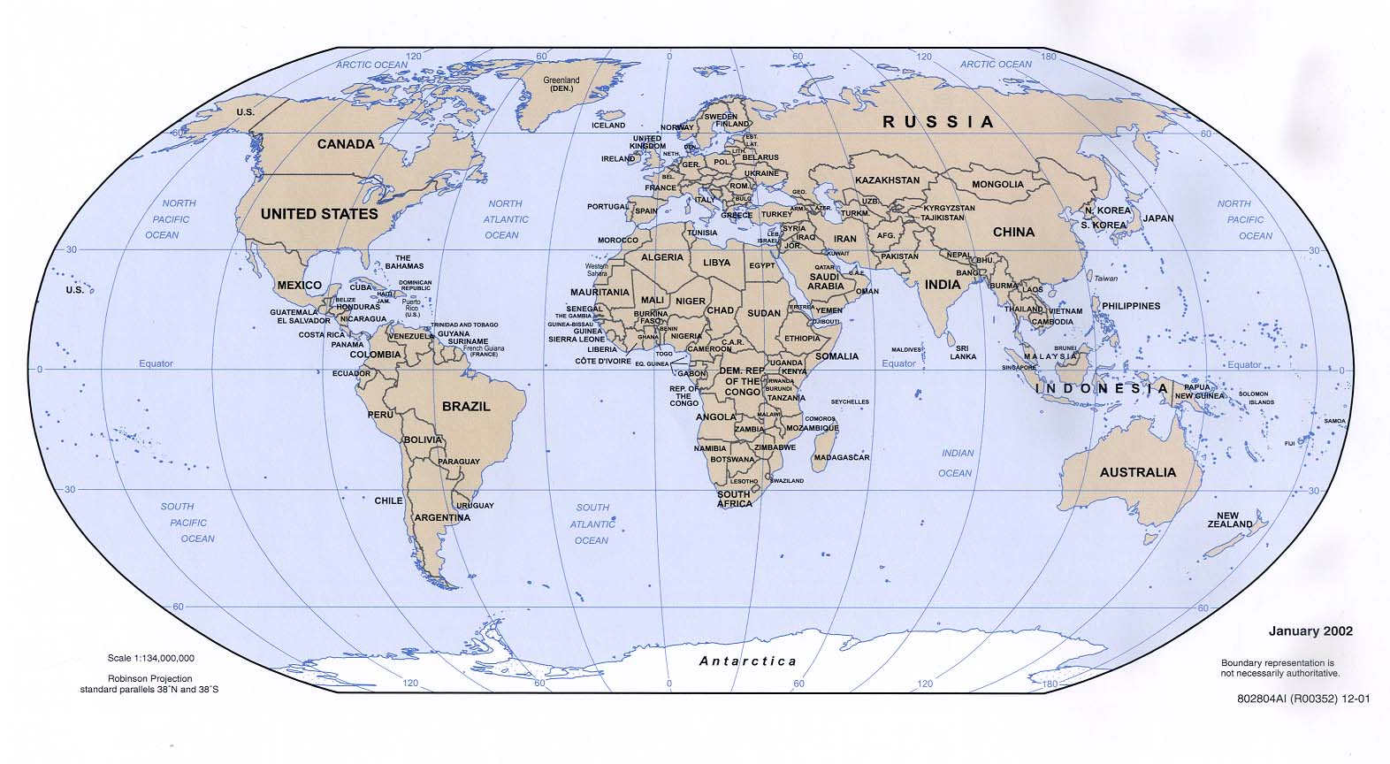

Slide 28
约珥书3章
1到那日，我使犹大和耶路撒冷被掳之人归回的时候，
2我要聚集万民，带他们下到约沙法谷
12 万民都当兴起，上到约沙法谷。因为我必坐在那里，审判四围的列国。

Slide 29
历代志下
17:3耶和华与约沙法同在。因为他行他祖大卫初行的道，不寻求巴力，
4只寻求他父亲的神，遵行他的诫命，不效法以色列人的行为。
5所以耶和华坚定他的国，犹大众人给他进贡。约沙法大有尊荣资财。
18:1约沙法大有尊荣资财，就与亚哈结亲。
2 过了几年，他下到撒玛利亚去见亚哈。亚哈为他和跟从他的人宰了许多牛羊，劝他与自己同去攻取基列的拉末。
28以色列王和犹大王约沙法上基列的拉末去了。

Slide 31
撒迦利亚书14章
12耶和华用灾殃，攻击那与耶路撒冷争战的列国人，必是这样。他们两脚站立的时候，肉必消没，眼在眶中干瘪，舌在口中溃烂。
13那日，耶和华必使他们大大扰乱。他们各人彼此揪住，举手攻击。
15那临到马匹，骡子，骆驼，驴，和营中一切牲畜的灾殃是与那灾殃一般。

Slide 32
马太福音24章
21因为那时必有大灾难，从世界的起头，直到如今，没有这样的灾难，后来也必没有。
22若不减少那日子，凡有血气的，总没有一个得救的。只是为选民，那日子必减少了。(If those days had not been cut short, no one would survive, but for the sake of the elect those days will be shortened)

Slide 33
约翰福音19章
30耶稣尝 了那醋，就说，成了。便低下头，将灵魂交付神了。

